Slide 1
Русский язык
7
класс
Русский язык как развивающееся явление.
Учитель: Норкобилова Нигора Бахтиёровна

Slide 2
Самостоятельные части речи
1
имя существительное
2
имя прилагательное
3
местоимение
4
5
6
глагол
наречие
имя числительное

Slide 3
Служебные части речи
1
предлог
2
союз
3
частица

Slide 4
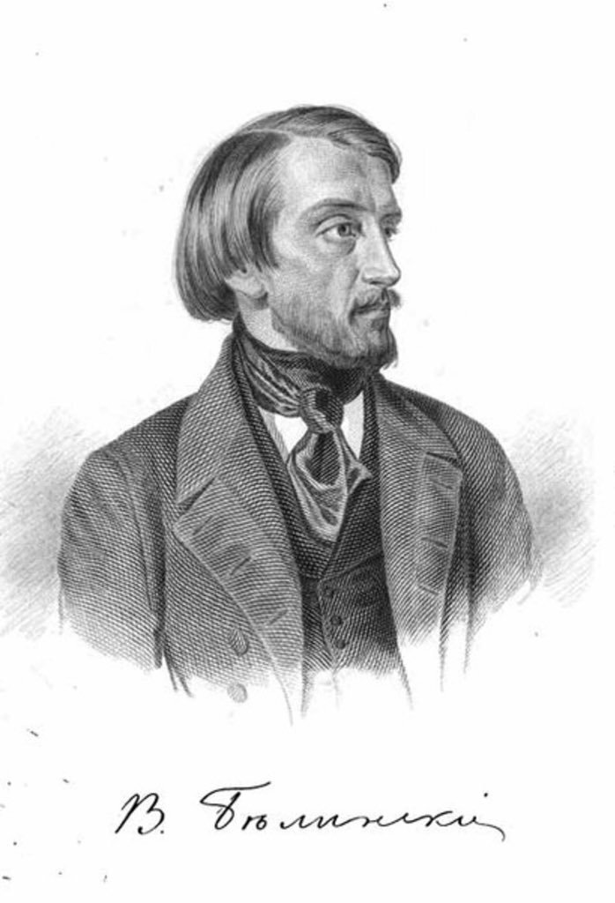
Говоря строго, язык никогда не устанавливается окончательно: он непрестанно живёт и движется, развиваясь и совершенствуясь.
…Язык идёт вместе с жизнью народа.
В. Г. Белинский

Slide 5
Словарная работа
Эпиграф - предпосланный произведению или его части текст, которым автор поясняет, выражает свой замысел, свою цель, ведущую идею. Помещается в верхнем правом углу.

Slide 6
Все в природе непрерывно развивается. Развивается человек — развиваются его отношения с миром, с окружающими его людьми. Язык — тоже живое, развивающееся явление. Он формируется, живет и даже может умереть, как это случилось с древнегреческим и латинским языками. Их называют мертвыми, или классическими. Но ничто в природе не исчезает бесследно.
Русский язык освоил иноязычные корни, приспособил к своей фонетике, оформил по законам своей грамматики. Еще недавно таких слов, как мобильник, компьютер, дисковод, Интернет и т. п., в русском языке не было.

Slide 7
Неологизмы - (др.-греч. νέος — новый + λόγος — слово) — слово, значение слова или словосочетание, недавно появившееся в языке (новообразованное, отсутствовавшее ранее).
Причины:
Изменения в общественном устройстве
Развитие науки и техники
Мерчендайзинг, провайдер.

Slide 8
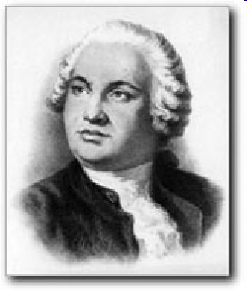
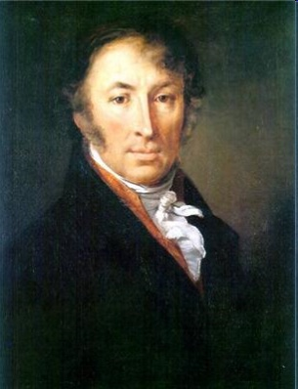
Если в литературном произведении автор использует изобретенное им слово, возникает авторский неологизм. Эти слова со временем могут стать привычными и войти в язык. Так слова маятник, созвездие, чертеж появились в языке благодаря работам М.В.Ломоносова. А трогательный, рассеянность - благодаря творчеству Н.М.Карамзина

Slide 9
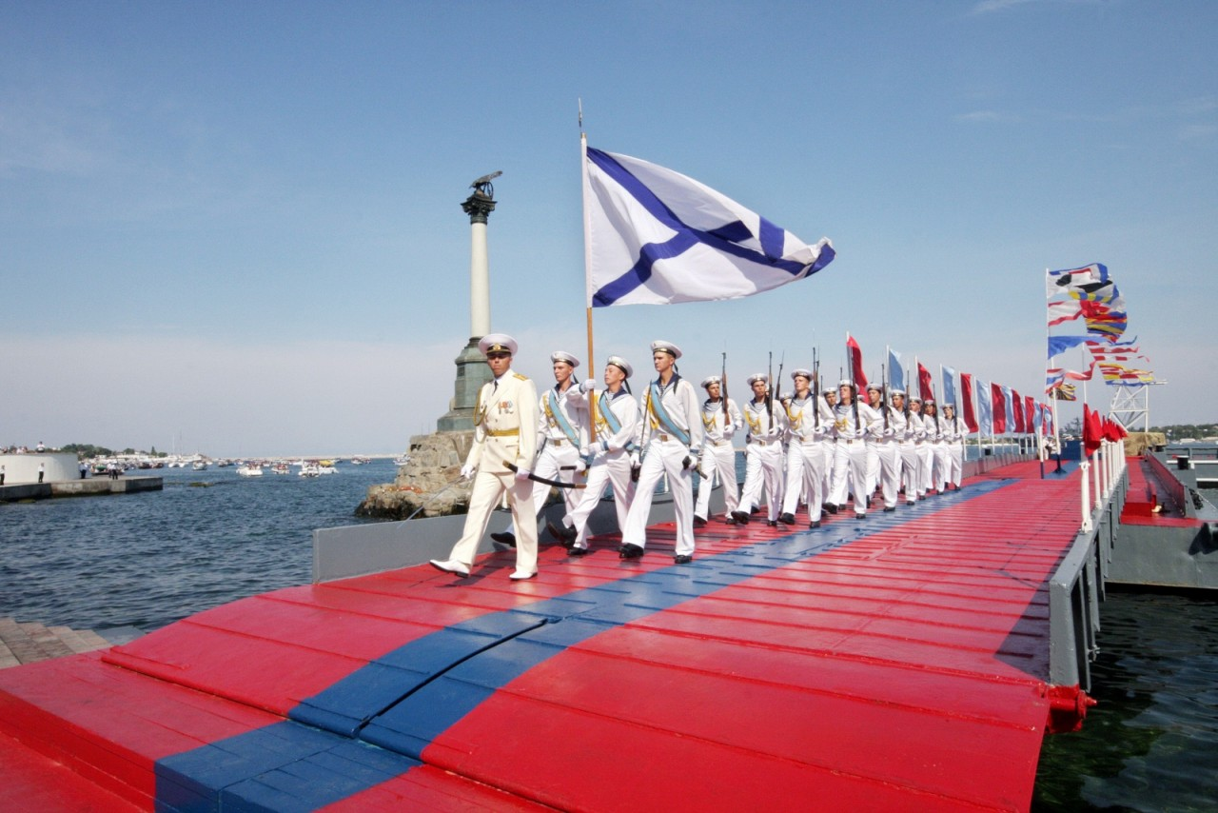
Образуются новые явления, новые предметы, возникает необходимость обозначить, назвать эти новые понятия.
Новые слова часто с трудом приживаются в языке, у них немало противников. Например, привычное и необходимое нам слово «чемпион» было в штыки воспринято А. П. Чеховым: оно резало ему слух. Когда-то слова «промышленность», «общество» были неологизмами.
Еще раньше в русский язык вошли слова «гавань», «матрос». Эти голландские слова понадобились для обозначения новых понятий при Петре I, который сделал Россию морской державой.

Slide 10
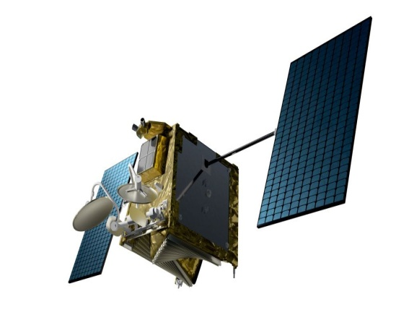
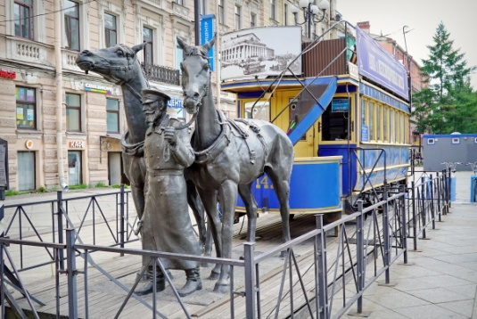
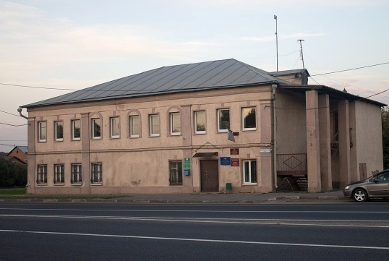
Работа с толковым словарем
Спутник – тот, кто совершает путь, едет или идет вместе с кем-либо.
Спутник – космический летательный аппарат.
Конка - общественный транспорт в к. XIX – н. ХХ вв., представляющий собой специальный вагон, движущийся по рельсам, который тянут лошади.
Ям - почтовая станция.
Ликбез - 1. Ликвидация безграмотности 2.перен. Сообщение самых необходимых, начальных сведений о чём-н., обучение элементарным навыкам.

Slide 11
Устаревшие слова
Архаизмы-слова, вышедшие из употребления и замененные другими словами.
Выя-шея,
шуица-левая рука,
ланиты-щеки
Историзмы-слова, ушедшие из языка в связи с исчезновением тех реалий, которые они обозначали.
Опричнина, княжна, околоточный, армяк.

Slide 12
Работа с предложением
Язык вид..изм..няется с каждым пок..лением. Только в суете быта люди (не)зам..чают пр..шельцев.
Язык видОизмЕняется с каждым покОлением. Только в суете быта люди не замЕчают прИшельцев.

Slide 13
Язык – живой развивающийся организм
Какие изменения происходят в языке?
Графические
Фонетические
Лексические
Грамматические

Slide 14
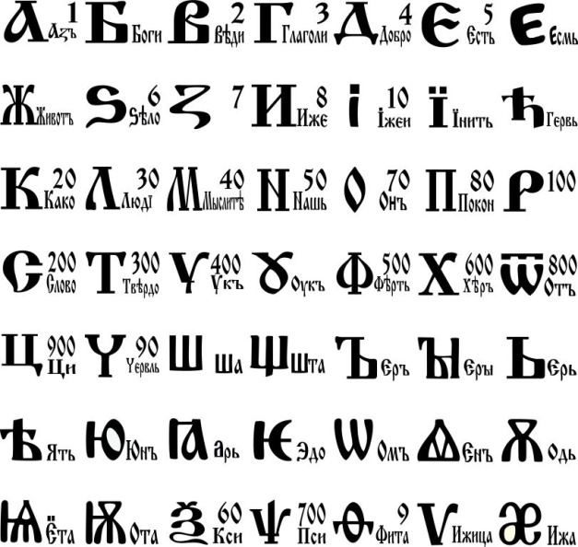
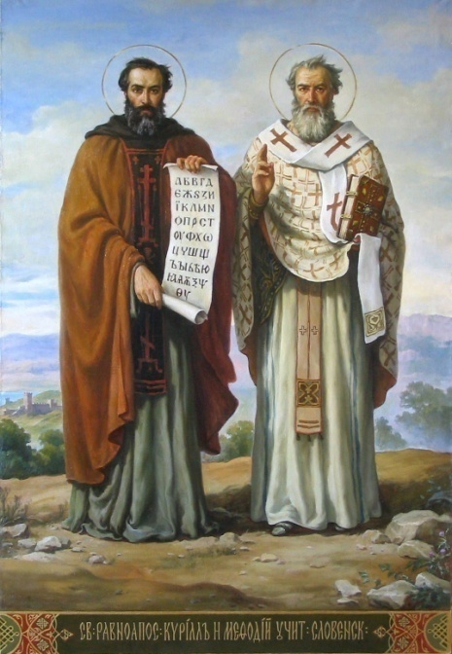
Исторические изменения в графике
Какой азбукой мы пользуемся?
Кириллицей
Почему она так называется?
Ее создатели – болгарские монахи Кирилл и
Мефодий
Когда была создана кириллица?
В 863 г.
24 мая – День славянской письменности.

Slide 15
Исторические изменения в фонетике
Древнерусский язык был очень звучным, мелодичным, в нем было 11 гласных звуков. Например: Ђ (ять) - [ие] К XVII в. звук утратился, но до начала ХХ в. букву продолжали писать, и ученики запоминали ряды слов с ятем: БЂдный блЂдный бЂлый бЂс убЂжал за рЂчку в лЂс…
Буквы ь (ерь) и ъ (ер) до XIII в. обозначали особые гласные звуки - редуцированные, которые затем в одних позициях усилились и совпали с е, и (ь) или о, а (ъ). Например: Бърьвьно – бревно Съдоровъ - здоров

Slide 16
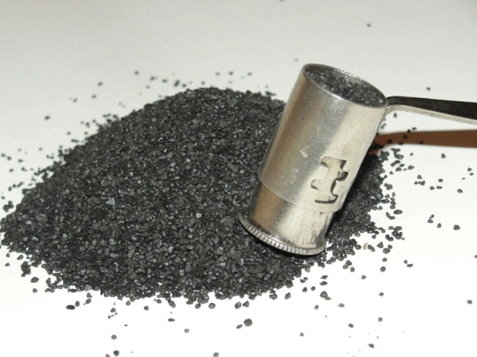
Исторические изменения в лексике
Значение слова может сужаться и расширяться. Например:
Палец – первоначально «большой палец руки».
Порох – в древнерусском языке «вещество, состоящее из мелких частиц, пыль» (ср. порошок, запорошить, пороша).

Slide 17
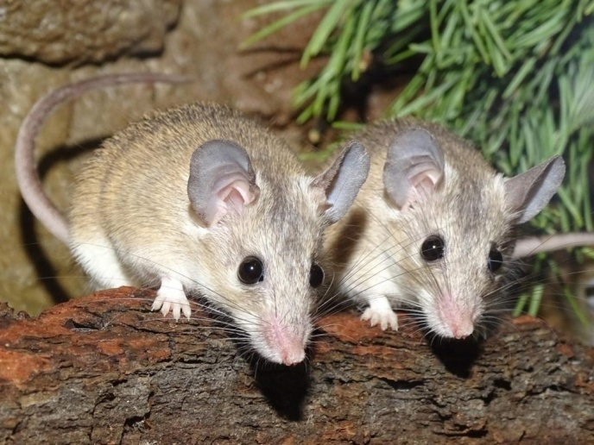
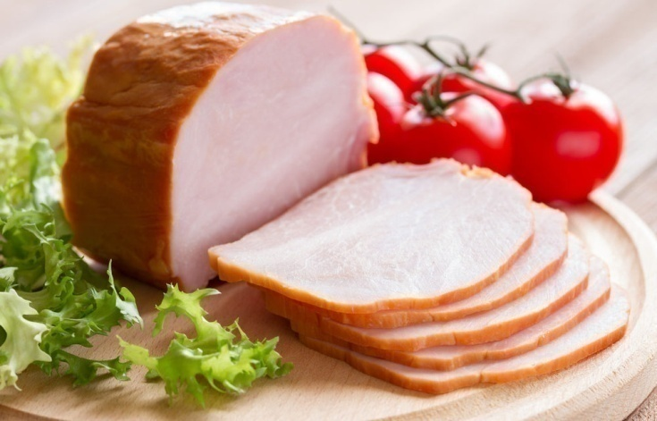
Этимология – наука о происхождении слов
Какого цвета должны быть чернила? Почему висок, ветчина так называются? Из-под мышек – при чем здесь мыши?
Этимология – (греч. Etymon – правда, истина + logos – понятие, слово) наука о происхождении слов.

Slide 18
Изменения в грамматике
Грамматические категории языка тоже изменяются, хотя и не так быстро. Например: имя существительное в древнерусском языке имело три формы числа, шесть типов склонения, семь падежей; глагол – восемь времен и несколько неличных форм (причастие, инфинитив, супин).

Slide 19
Славянские языки
Восточнославянская группа | русский, украинский, белорусский
Западнославянская группа | польский, серболужицкие языки, чешский, словацкий и мертвый полабский язык, полностью исчезнувший к концу XVIII века
южнославянская группа | болгарский, македонский, сербскохорватский, словенский

Slide 20
Почему славянские языки называют родственными?
звучание
общность корней, суффиксов, приставок
Общность грамматических значений и форм

Slide 22
Синквейн
Синквейн - стихотворение из пяти строк, написанное по определенным правилам.
1 строка - заголовок, в который вносится ключевое слово, понятие, тема синквейна, выраженное в форме с у щ е с т в и т е л ь н о г о.
2 строка - два п р и л а г а т е л ь н ы х.
3 строка - три г л а г о л а.
4 строка – предложение, несущее определенный смысл.
5 строка – вывод.

Slide 23
Язык
Могучий, великий
Учит, изменяется, развивается
Живет вместе с народом
Жизнь

Slide 24
Подведём итоги
Вспомнили, какие части речи относятся к самостоятельным и служебным
Разобрали, что такое неологизмы, архаизмы и историзмы
Узнали, какие изменения происходят в языке
Определили, к какой группе славянских языков относится русский язык и почему славянские языки называют родственными

Slide 25
Задание на дом
Выполнить упражнение 6 (страница 5)

